Slide 1
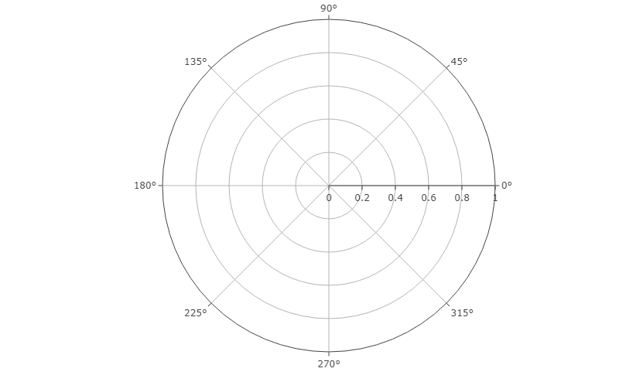
radialaxis.ticklabel
angularaxis.line
angularaxis.grid
radialaxis.line
angularaxis.ticklabel
radialaxis.grid
radialaxis
angularaxis

